Slide 1
直流电机与TB6612
1.直流电机的基本介绍
2.电机驱动TB6612的使用

Slide 2
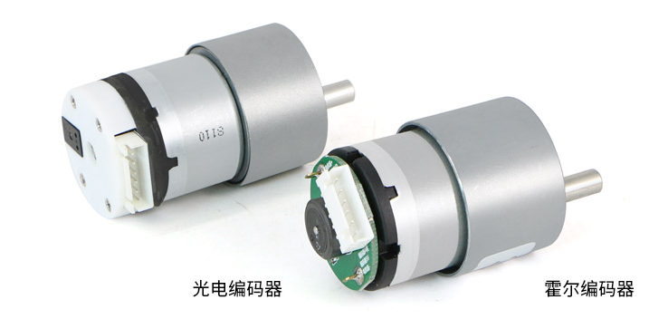
电机的基本机构
减速器
电机
编码器

Slide 3
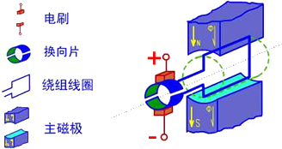
直流电机原理
如果我们可以调节施加在电机上面的直流电压大小，即可实现直流电机调速，
改变施加电机上面直流电压的极性，即可实现电机换向。

Slide 4
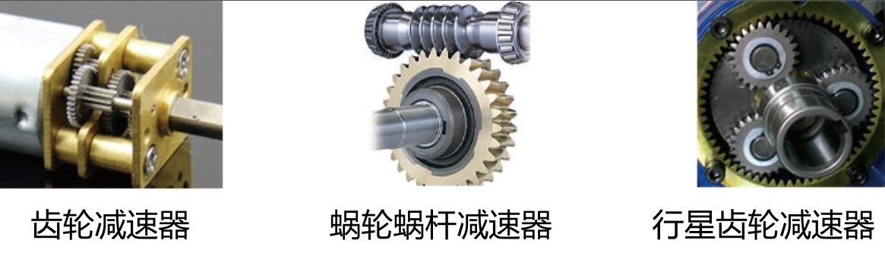
减速器
齿轮减速器：体积较小，传递扭矩大，但是有一定的回程间隙。
蜗杆减速器：具有反向自锁功能，体积较大，传动效率不高，精度不高
行星齿轮减速器：结构比较紧凑，回程间隙小、精度较高，使用寿命很长，额定输出扭矩可以做的很大，但价格略贵。

Slide 5
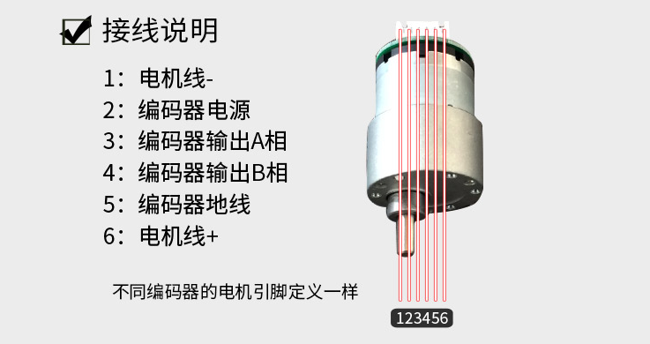
电机的控制
电机控制转速的核心实际就是控制电源端电压

Slide 6
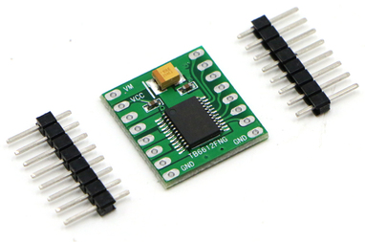
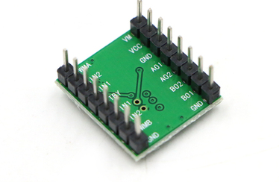
TB6612驱动
电机驱动实质是一个功率放大器，把我们的输出信号进行功率放大之后输出给执行元件---电机，实现输出信号对执行元件的控制。

Slide 7
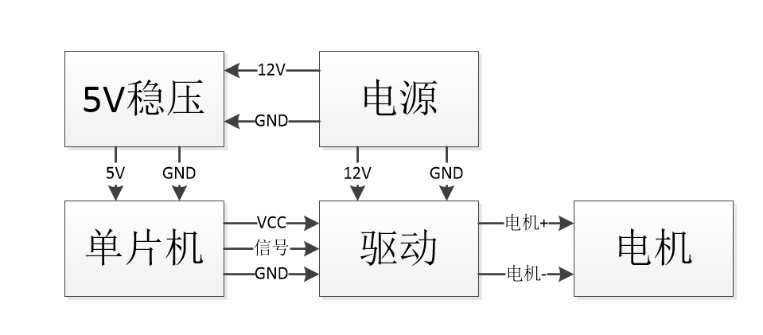
基本的控制框图

Slide 8
编码器使用教程与测速原理
1.编码器简介
2.编码器原理
3.四倍频
4.程序实现

Slide 9
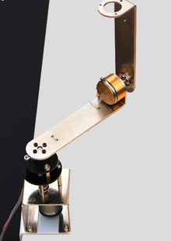
编码器简介
编码器是一种将角位移或者直线位移转换成电信号
的一种传感器
增量式
绝对式
测量位置（倒立摆）
测量速度（平衡小车）
光电编码器（光学式）
霍尔编码器（磁式）

Slide 10
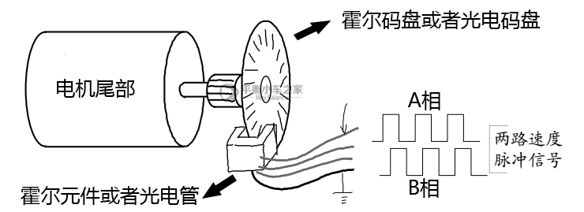
编码器工作原理

Slide 11
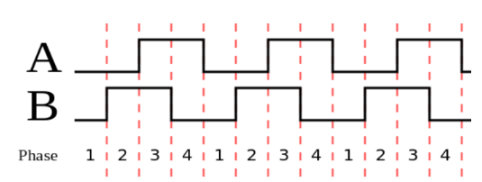
四倍频
·常 规：A相计数，B相判断方向
·四倍频：测量A相和B相的上升沿和下降沿

Slide 12
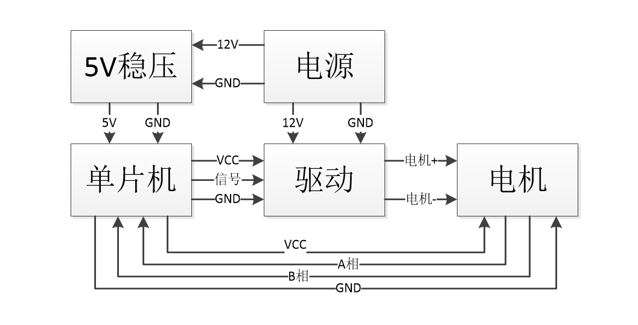
基本框图

Slide 13
离散化与PID基础
1.PID的基础简介
2.数据离散化

Slide 14
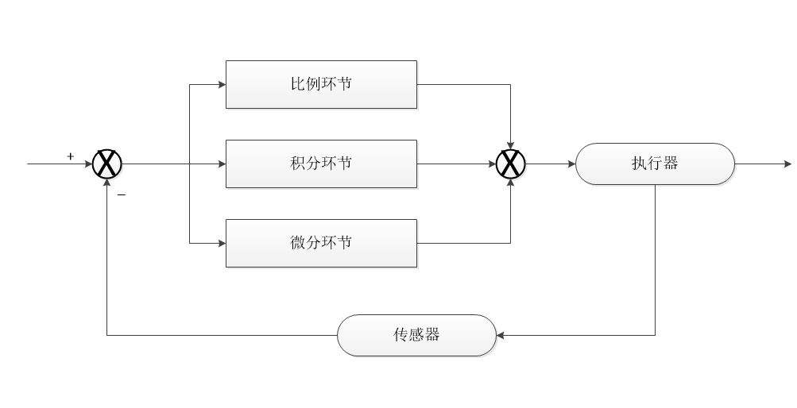
PID的基本控制框图

Slide 15
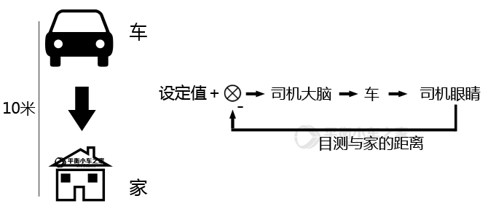
实例说明
目标值：回到家→即为距离家距离为0m
测量值：当前离家的距离，为10m
偏差：=目标值-测量值（0-10）m
比例：就是直接给偏差乘以一个比例系数
积分：就是在一段时间内偏差的累积
微分：偏差的变化率，反馈当前的变化速率的控制

Slide 16
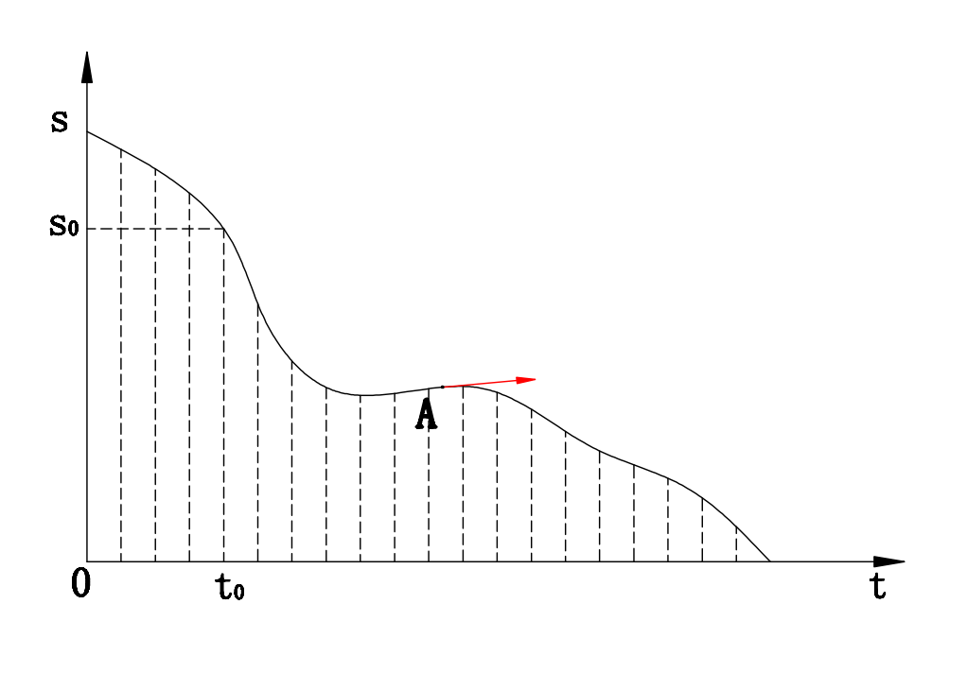
图例分析

Slide 17
离散化
传感器无法做到在时间上的连续采集
微控制器（单片机）只需要满足系统控制需求即可实现不影响
用一阶差分代替一阶微分；
用累加代替积分。

Slide 18
编码器数据离散化
位置：实际就是一直累积的脉冲数（单位为脉冲）
速度：实际就是把代表位置的脉冲数，进行定时读取定时清零，得到的数据就代表单位时间内转动的脉冲数，即可代表为速度（单位为脉冲数/单位时间）

Slide 19
位置式PID
Pwm=Kp*e(k)+Ki*∑e(k)+Kd[e(k)-e(k-1)]
e(k)：本次偏差
e(k-1)：上一次的偏差
∑e(k)：e(k) 偏差的累积和;其中k为1,2,,k;
Pwm：输出
Kp：比例项参数
Ki：积分项参数
Kd：微分项参数

Slide 20
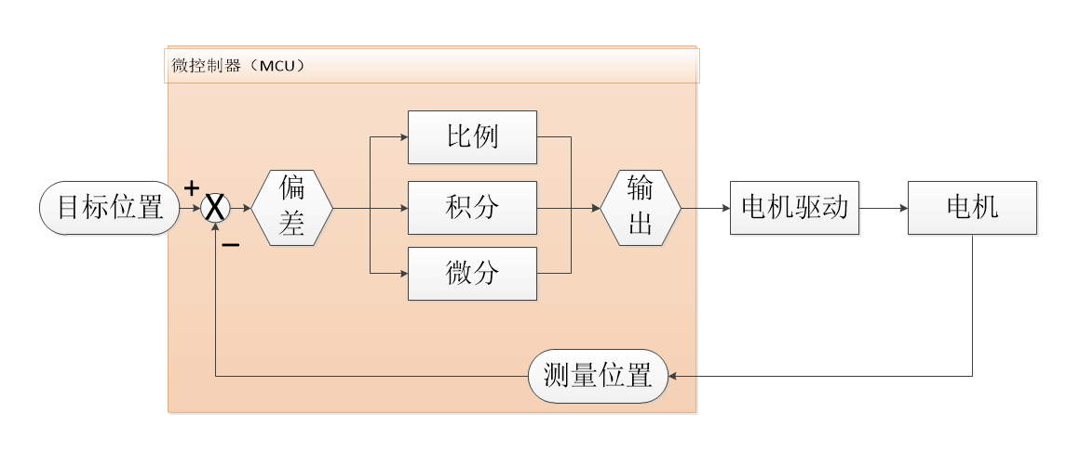
电机的位置控制

Slide 21
控制原理概述
1.获取目标值，一般可以通过输入信号（比如按键控制）获取
2.获取测量值，单片机通过电机编码器根据脉冲数测得位置
3.比较目标值、测量值得到偏差，送入PID控制器计算
4.PID控制器计算输出，根据输出值控制输出给驱动的信号
5.驱动放大控制信号然后输出给电机，实现电机的控制

Slide 22
C语言实现
int Position_PID (int Position, int Target)
{
static float Bias, Pwm, Integral_bias, Last_Bias;
Bias = Target- Position; //计算偏差
Integral_biast += Bias; //求出偏差的积分
Pwm = Position_KP*Bias+
Position_KI*Integral_bias+
Position_KD* (Bias-Last Bias);
Last_Bias = Bias; //保存上一次偏差
return Pwm; //输出
}

Slide 23
增量式PID
Pwm+=Kp*[e(k)-e(k-1)]+Ki*e(k)+Kd[e(k)-2e(k-1)+e(k-2)]
e(k)：本次偏差
e(k-1)：上一次的偏差
e(k-2)：上上次的偏差
Kp：比例项参数
Ki：积分项参数
Kd：微分项参数
Pwm：代表增量输出
在我们的速度控制闭环系统里面只使用PI控制，因此对PID控制器可简化为以下公式：
Pwm+=Kp[e(k)-e(k-1)]+Ki*e(k)

Slide 24
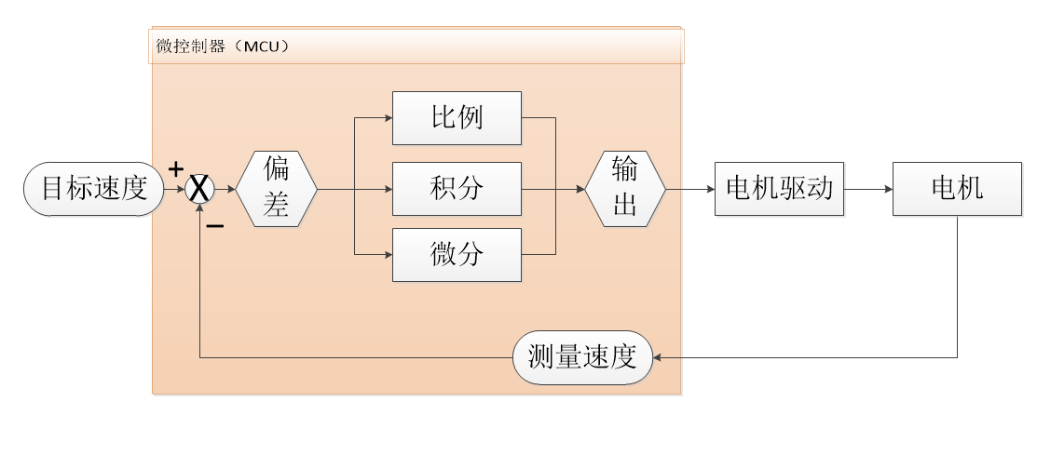
电机的速度控制

Slide 25
控制原理概述
1.获取目标值，一般可以通过输入信号（比如按键控制）获取
2.获取测量值，单片机通过电机编码器根据单位时间内的脉冲数等效为速度
3.比较目标值、测量值得到偏差，送入PID控制器计算
4.PID控制器计算输出，根据输出值控制输出给驱动的信号
5.驱动放大控制信号然后输出给电机，实现电机的控制

Slide 26
C语言实现
int Incremental_PI (int Velocity, int Target)
{
static float Bias, Pwm, Last_Bias; //中间变量
Bias = Target- Velocity; //计算偏差
Pwm += Velocity_KP*(Bias- Last_Bias)+ //比例项
Velocity_KI* Bias ; //积分项
Last_Bias = Bias; //保存上一次偏差
return Pwm; //输出
}

Slide 27
位置PID参数整定
1.控制系统的性能评估指标
2.性能指标的具体表现
3.PID参数整定

Slide 28
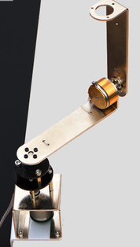
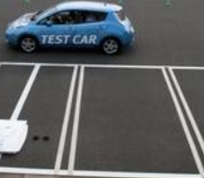
性能指标
稳定性 · 最大超调量
快速性 · 上升时间
准确性 · 静差
自动泊车系统
· 稳定性
· 准确性
· 快速性
· 稳定性
倒立摆系统

Slide 29
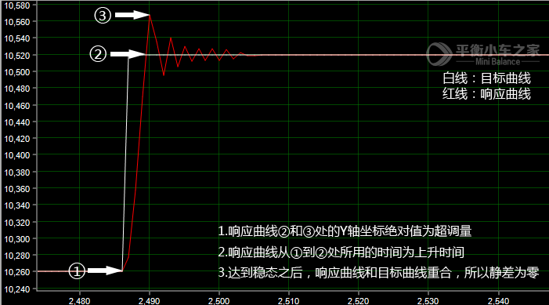
最大超调量 | 上升时间 | 静差
最大超调量是响应曲线的最大峰值与稳态值的差，是评估系统稳定性的一个重要指标；
上升时间是指响应曲线从原始工作状态出发，第一次到达输出稳态值所需的时间，是评估系统快速性的一个重要指标；
静差是被控量的稳定值与给定值之差，一般用于衡量系统的准确性，

Slide 30
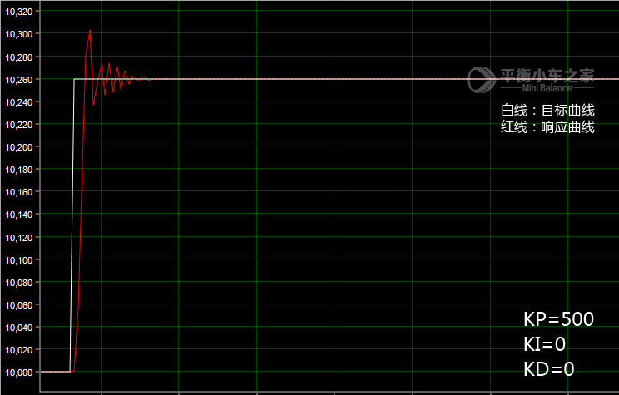
PID参数整定
KP=500,KI=0,KD=0
比例控制较大，出现了震荡
需要加入微分控制抑制
积分控制为零，但是没有静差，因为比例控制较强

Slide 31
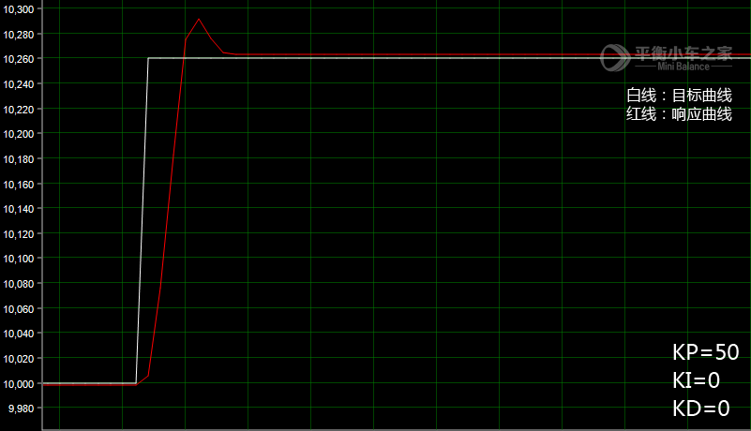
PID参数整定
KP=50,KI=0,KD=0
比例控制减小，无震荡，响应变慢
无积分控制且比例控制较弱时，会出现静差

Slide 32
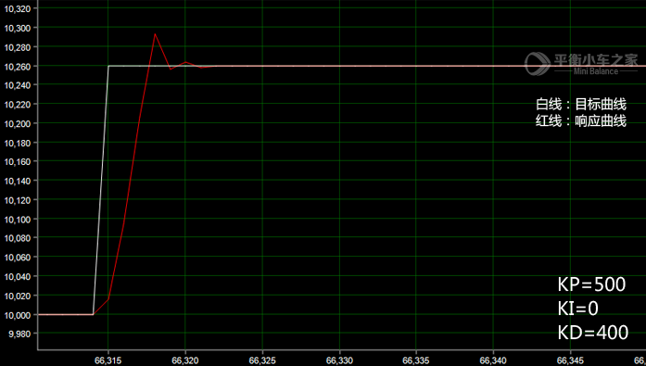
PID参数整定
KP=500,KI=0,KD=400
在比例控制较强的情况下，加入比较大的微分控制，震动次数较小。
微分控制较大，响应变慢

Slide 33
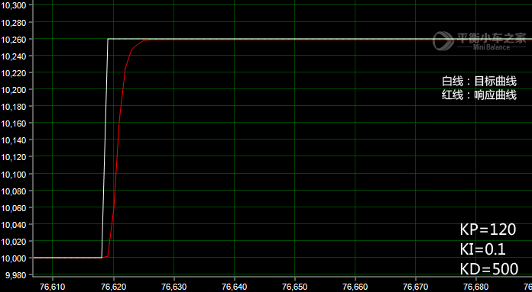
PID参数整定
KP=120,KI=0.1,KD=500
目标：控制电机转90°，需要严格控制超调量、和静差。但是对响应速度无要求。
因为响应速度无要求，一般比例控制应该给小一点。
加大系统的阻尼防止超调，也就是微分参数尽量大。
另外因为比例参数较小，应该加入积分控制减小静差。

Slide 34
PID参数整定的一些基本方法
比例环直接作用在偏差上，一般不可或缺，一般占PID控制器的主要输出部分
根据输出预估比例环参数量级，按保守参数逐渐增大比例环参数KP
积分项是偏差在时间维度上的累积效应，有响应时间。对于抑制静差有良好的作用，比较容易引起震荡
对于一般系统来说 积分项参数与比例环参数有一定的比例关系，根据系统上升时间，静差，阶跃响应不断调整
微分项是反应当前控制目标的变化率，对于“未来”的变化有一定的预测作用。
根据系统的响应决定是否增加微分项，微分项一般作用是增加系统阻尼，抑制震荡

Slide 35
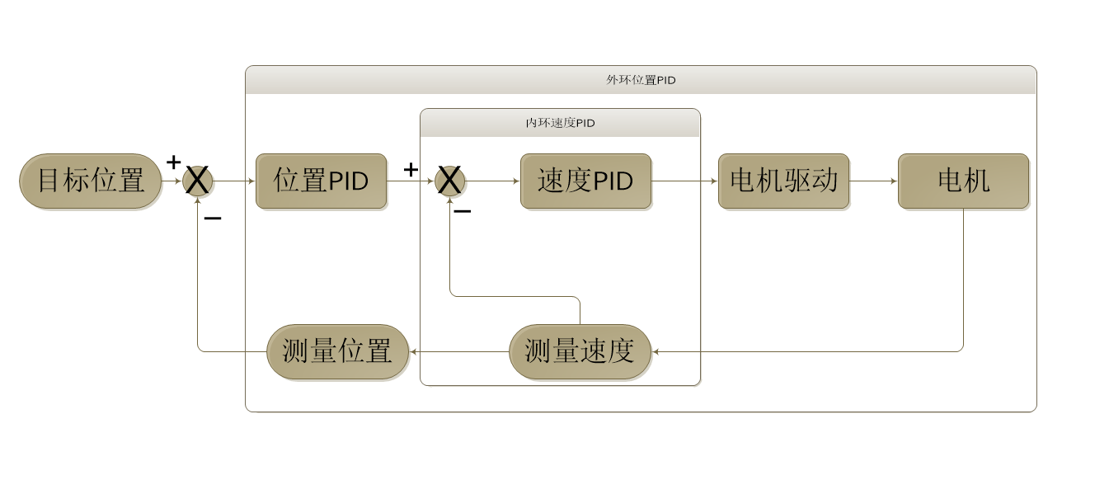
基本控制框图

Slide 36
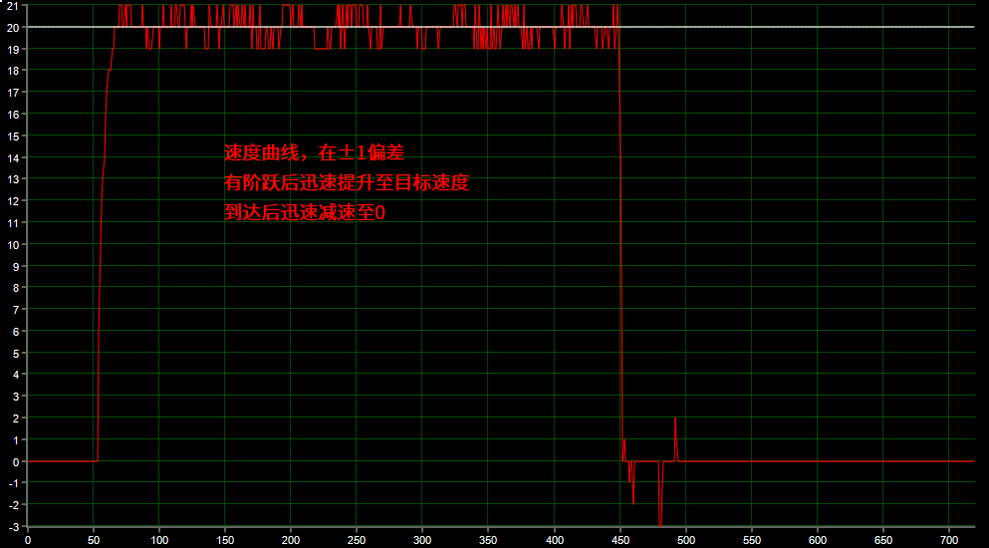
速度内环调整
KP=150,KI=20,KD=150
先调整速度内环，保证有阶跃响应的稳定，快速，准确性
从速度0到收到一个控制目标，速度迅速达到20
从速度20收到一个控制目标，速度迅速到达0
±1的偏差为编码器的最小量级，PID控制器是作用于偏差，有偏差后它才能生效，所以属于正常控制范围

Slide 37
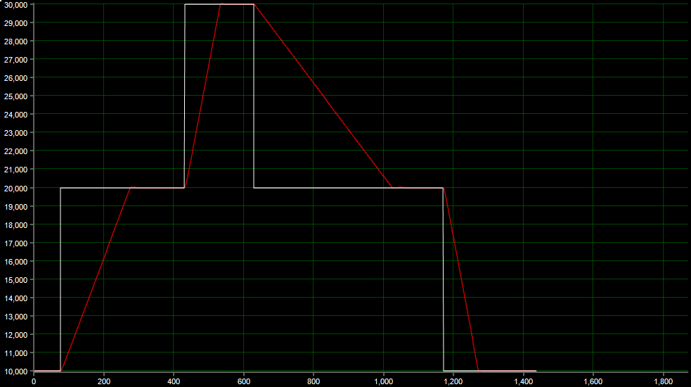
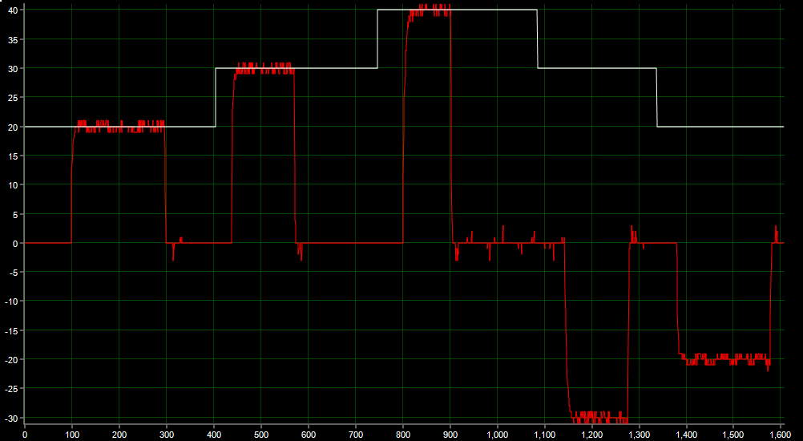
整合位置外环
位置环：KP=0.5,KI=0.001,KD=0.5 速度环：KP=150,KI=20,KD=150

Slide 38
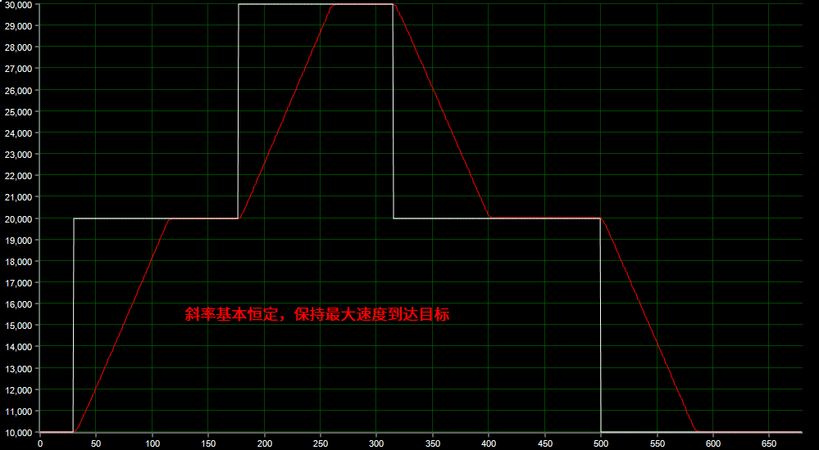
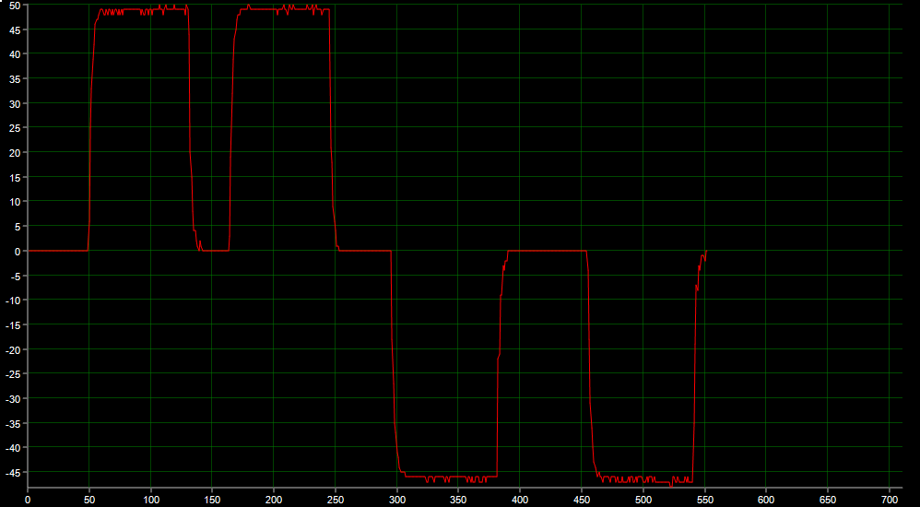
仅位置控制
位置环：KP=120,KI=0.2,KD=500 速度曲线：过程以最大速度

Slide 39
舵机的基本原理
1.舵机的结构
2.舵机的参数
3.舵机的工作原理

Slide 40
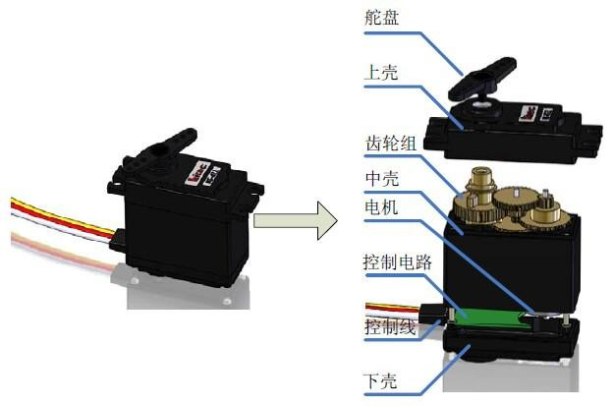
结构
1.直流电机
2.控制电路
3.电位器
4.外壳及齿轮

Slide 41
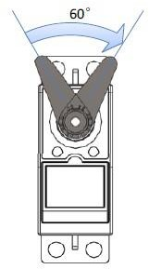
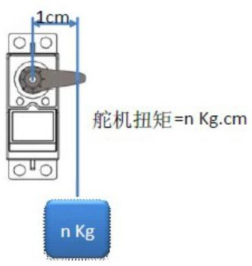
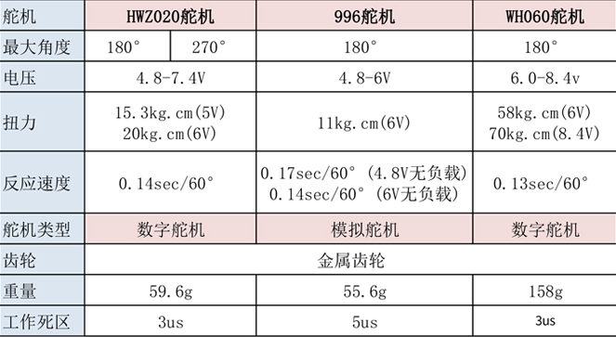
工作参数
0.11-0.21s
1.响应速度
2.扭矩
3.工作电压
4.精度

Slide 42
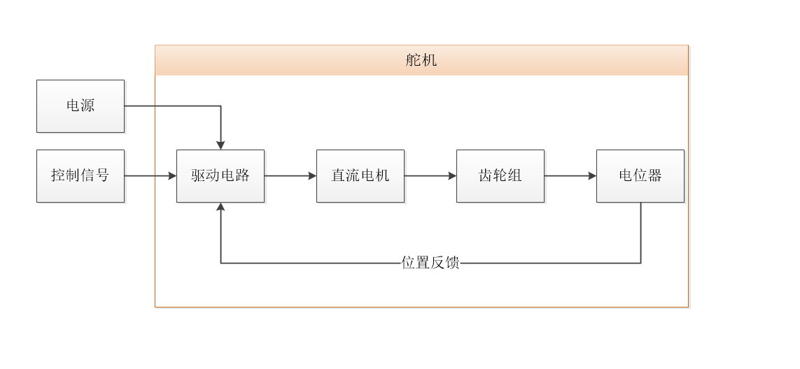
工作原理

Slide 43
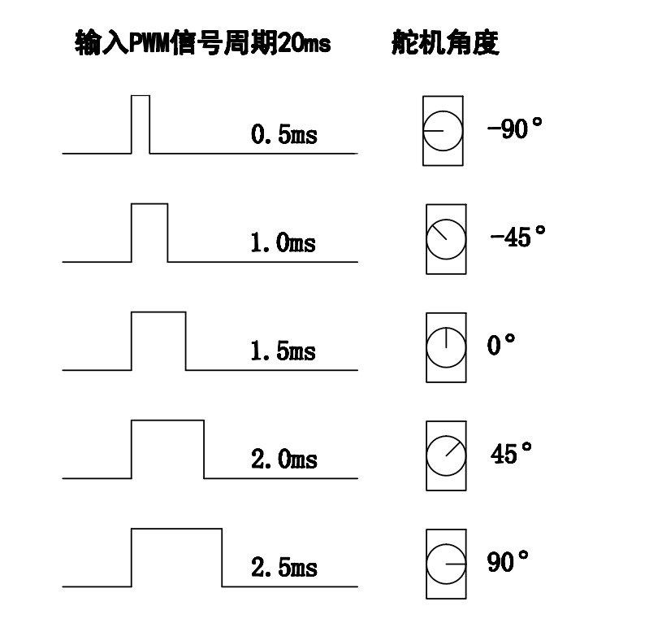
控制信号
舵机内部自带闭环控制
我们只需要给他发送对应的PWM信号，以及给定合适的电源，即可驱动
舵机的PWM控制信号周期一般为20ms(50HZ)
PWM信号占空比与角度关系对应如右图

Slide 44
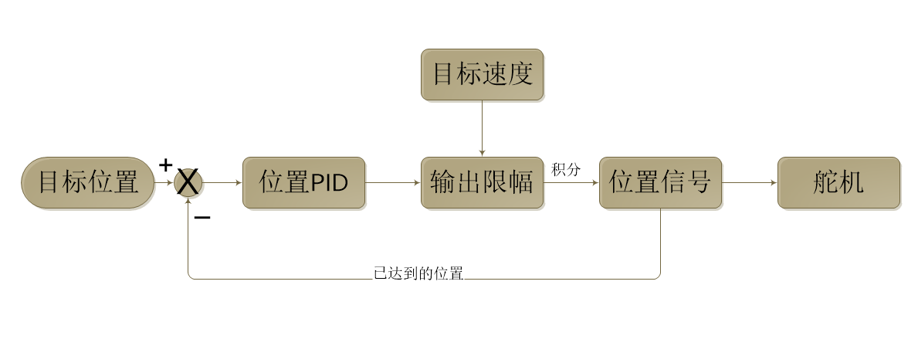
舵机的PID控制

Slide 45
控制说明
舵机内置了闭环控制，只需要输入一个PWM信号即可实现位置控制
我们认为：给定的在范围内的位置信号，它都抵达了。即当前控制周期的输出目标位置，作为下个控制周期的已知的测量位置。
这个控制有一个前提：响应速度要能跟得上。
比如10ms控制周期，每个控制周期运动10（先不管他的单位）
我们已知50HZ 频率0.5ms~2.5ms占空比对应-90~90°的角度。
假如输出值A=10000的时候对应100%占空比，那么0.5~2.5ms占空比对应A值为:0.5/20*10000=250与2.5/20*10000=1250
即为A_{max} -A_{max} =1000对应90-（-90）=180°。上述中的10与这里的1000相对应。那么10对应的角度就是180°/1000*10=1.8°
算上单位时间10ms就有速度：V=1.8°/10ms=180°/s，这样就可以与舵机的参数进行比较了，假设舵机速度有0.14s/60°=428°/s
设定速度小于舵机本身的参数，所以响应时间是完全足够的

Slide 46
源码实现
1.按键获取目标位置 Key()
2.当前位置为上次循环输出可直接使用，送入位置PID计算 Moto=Position_PID(Position,Target_Position)
3.对位置PID的控制输出进行限幅，幅值为设定速度 Moto=Xianfu(Moto,Target_Velocity)
4.输出速度累加到位置上，进行输出 Set_Pwm(Moto)

Slide 47
THANKS ^_^

